Slide 1
프로젝트 1
1팀!

Slide 2
주제
메뉴구성.
데이터 내용.
기능
Css

Slide 3
로그인페이지
제품 | 주문/배송 |  | 고객센터
회사소개 | 주문 | 주문내역 | 공지사항
제품소개 | 배송 | 장바구니 | 1:1문의
 | 장바구니 | 맴버쉽 | 자주 묻는 질문
 | 이벤트

Slide 4
화면설계서 양식
0.0
0000.00.00
홍길동

Slide 5
History
5
Version. | Date. | Content. | Page. | Owner.
v0.0 | 0000/00/00 | 변경 또는 추가 내용을 기술해주세요. | - | 작성자명

Slide 6
서비스 개요
6
구분 | 내용
기획배경 | 기획을 진행하는 원인과 이유를 정리해주세요.
기획목적 | 기획의 목적을 정리해주세요. 기획의 목적은 정성적인 기준이어야 합니다.
기대효과 | 해당 기획안의 구현을 통해 기대하는 바를 정량적으로 정리해주세요. 기대효과는 앞서 정리한 기획의 목적을 정량화 함을 의미합니다.
기능요약 | 범위 내 주요 기능 및 서비스의 내용을 요약 정리합니다.
기타사항 | 기타 서비스 구현과 관련해서 전달해야 하는 사항을 기록합니다.
기획일정 | 1W |  |  |  |  |  |  | 2W |  |  |  |  |  |  | 3W |  |  |  |  |  |  | 4W |  |  |  |  |  |  | 5W
 | 1 | 2 | 3 | 4 | 5 | 6 | 7 | 8 | 9 | 10 | 11 | 12 | 13 | 14 | 15 | 16 | 17 | 18 | 19 | 20 | 21 | 22 | 23 | 24 | 25 | 26 | 27 | 28 | 29 | 30
Business modeling
Benchmarking
Value Proposition
Service Modeling
Service Policy
User interface

Slide 7
User flow
7
Login User flow | 1 STEP. Process name. | 2 STEP. Process name. | 3 STEP. Process name. | 4 STEP. Process name.
START
Process
Process
Process
Process
Process
Process
END
Process
logic
NO
YES
Process
Process
Process
logic
NO
Process
Process
YES
Process
Process
Process
Process
Connect
Connect

Slide 8


Logic process
Start
Connect
OOOO Page
Input Information
-
-
-
Input
OOOO Page
Input Information
-
-
-
-
Input
NO
End
judgment
OOOO OO OOOO OO OO
OOOOO OO OOO
YES
Input Information
-
-
-
Process
Process
확인
NO
OOOO Page
judgment
OOOO DB
NO
NO
Process
judgment
judgment
Input Information
-
-
-
YES
YES
DB
connect
OOOO DB

Slide 10
10
Summery.
Summery에는 해당 페이지와 관련된 요약사항을 정리해주세요. Content_#001 Content_#002 Content_#003
1
2
3
4
5
6
7

Slide 11
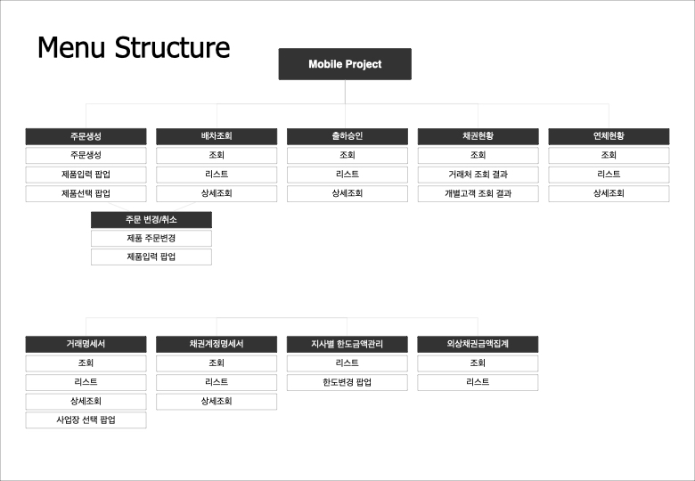

Slide 12
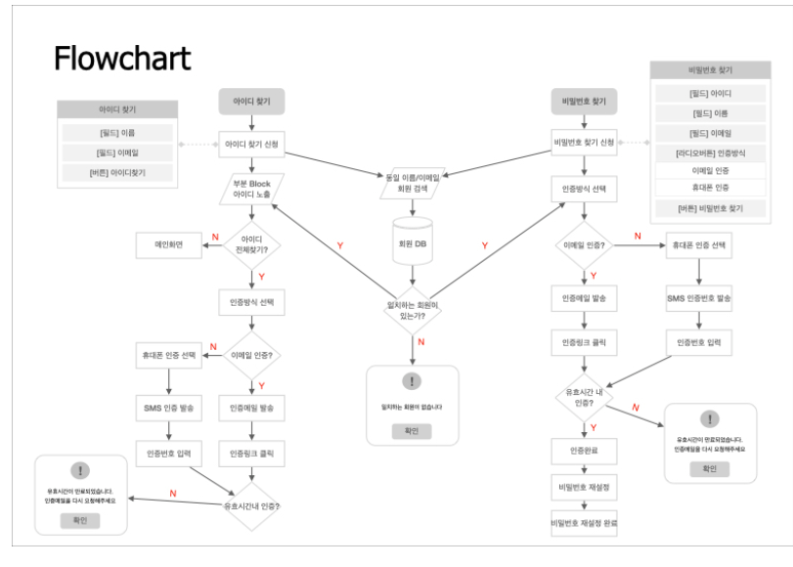

Slide 13
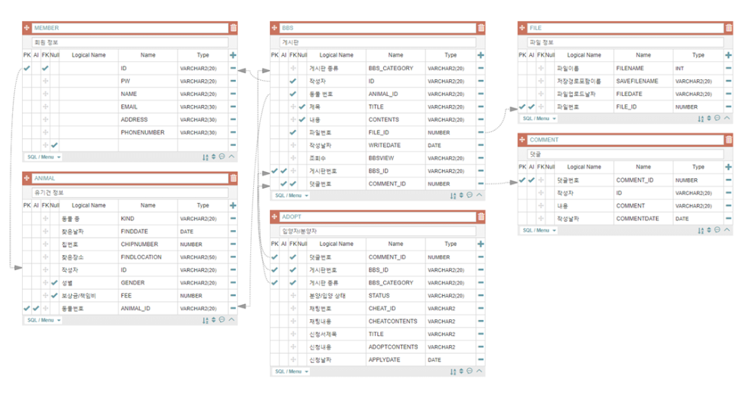
db설계

Slide 14
db설계

Slide 15
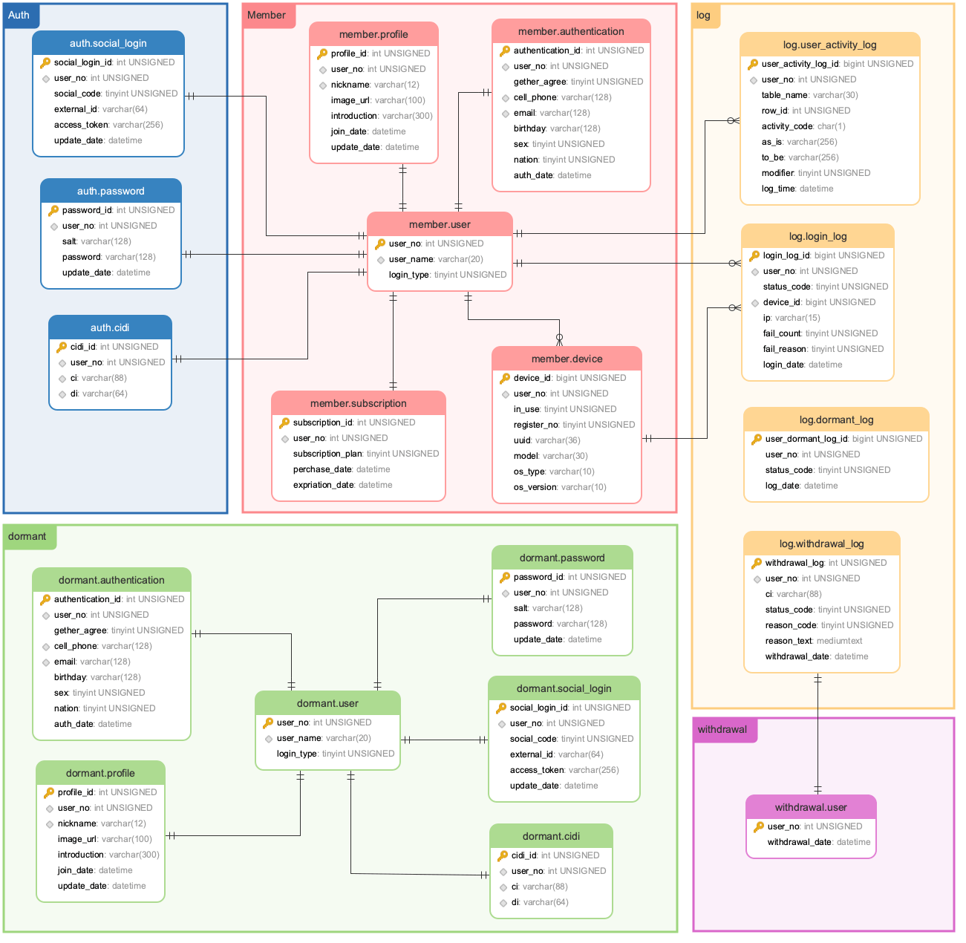

Slide 16
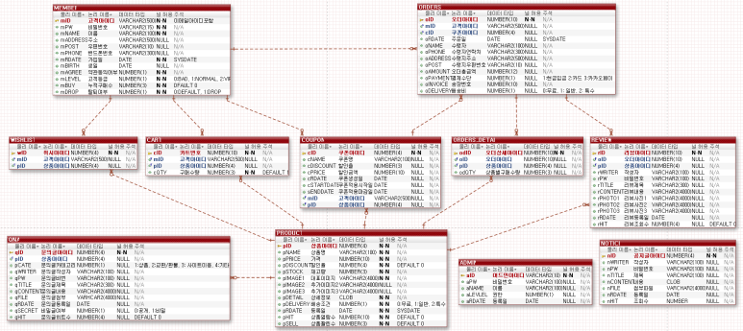

Slide 17
